Slide 1
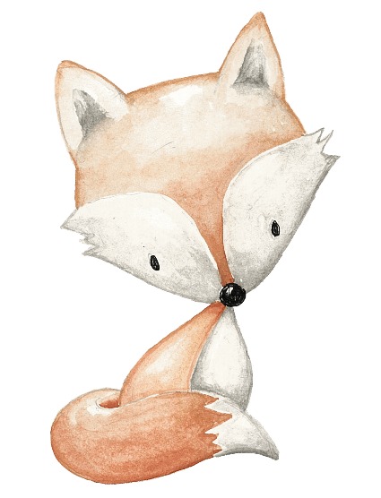
Kể chuyện
Lớp 4

Slide 2
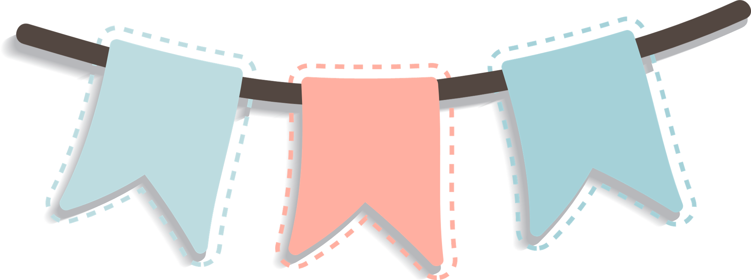



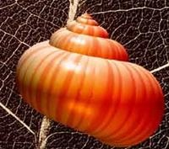

Giải câu đố sau
Nhà hình xoắn, ở dưới ao
Chỉ có một cửa ra vào mà thôi
Mang nhà đi khắp mọi nơi
Không đi, đóng cửa nghỉ ngơi một mình.
Là con gì?
Con ốc

Slide 3
Kể chuyện
Kể chuyện đã nghe đã đọc

Slide 4
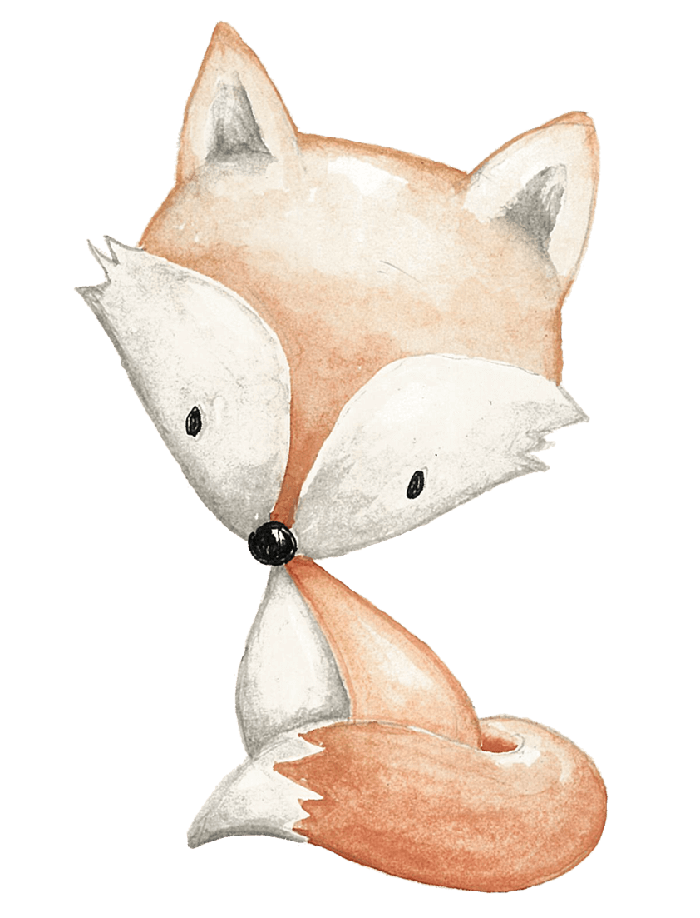
Mục tiêu
Kể lại được bằng ngôn ngữ và cách diễn đạt của mình truyện thơ Nàng tiên ốc.
01
02
Hiểu được ý nghĩa của câu chuyện: Con người cần yêu thương, giúp đỡ lẫn nhau.

Slide 5
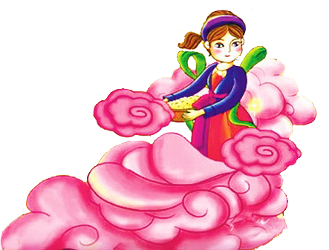



Kể chuyện
Nàng Tiên Ốc
Notes:
Nhóm KTUTS thiết kế

Slide 6

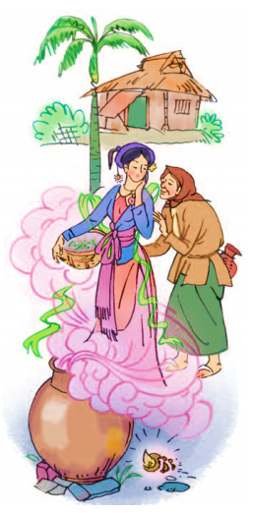

Đọc bài thơ dưới đây rồi kể lại bằng lời của em:
Nàng tiên ốc (Trích)
Xưa có bà già nghèo
Chuyên mò cua bắt ốc
Một hôm bà bắt được
Một con ốc xinh xinh
Vỏ nó biêng biếc xanh
Không giống như ốc khác
Bà thương không muốn bán
Bèn thả vào trong chum.
Bà già thấy chuyện lạ
Bèn cố ý rình xem
Thì thấy một nàng tiên
Bước ra từ chum nước
Bà già liền bí mật
Đập vỡ vỏ ốc xanh
Rồi ôm lấy nàng tiên
Không cho chui vào nữa
Hai mẹ con từ đó
Rất là thương yêu nhau…
Rồi bà lại đi làm
Đến khi về thấy lạ:
Sân nhà sao sạch quá
Đàn lợn đã được ăn
Cơm nước nấu tinh tươm
Vườn rau tươi sạch cỏ.
PHAN THỊ THANH NHÀN

Slide 7
Chúng ta chia bài thơ thành 3 đoạn như sau:
Xưa có bà già nghèo
Chuyên mò cua bắt ốc
Một hôm bà bắt được
Một con ốc xinh xinh
Vỏ nó biêng biếc xanh
Không giống như ốc khác
Bà thương không muốn bán
Bèn thả vào trong chum.
Bà già thấy chuyện lạ
Bèn cố ý rình xem
Thì thấy một nàng tiên
Bước ra từ chum nước
Bà già liền bí mật
Đập vỡ vỏ ốc xanh
Rồi ôm lấy nàng tiên
Không cho chui vào nữa
Hai mẹ con từ đó
Rất là thương yêu nhau…
Rồi bà lại đi làm
Đến khi về thấy lạ:
Sân nhà sao sạch quá
Đàn lợn đã được ăn
Cơm nước nấu tinh tươm
Vườn rau tươi sạch cỏ.
PHAN THỊ THANH NHÀN

Slide 8
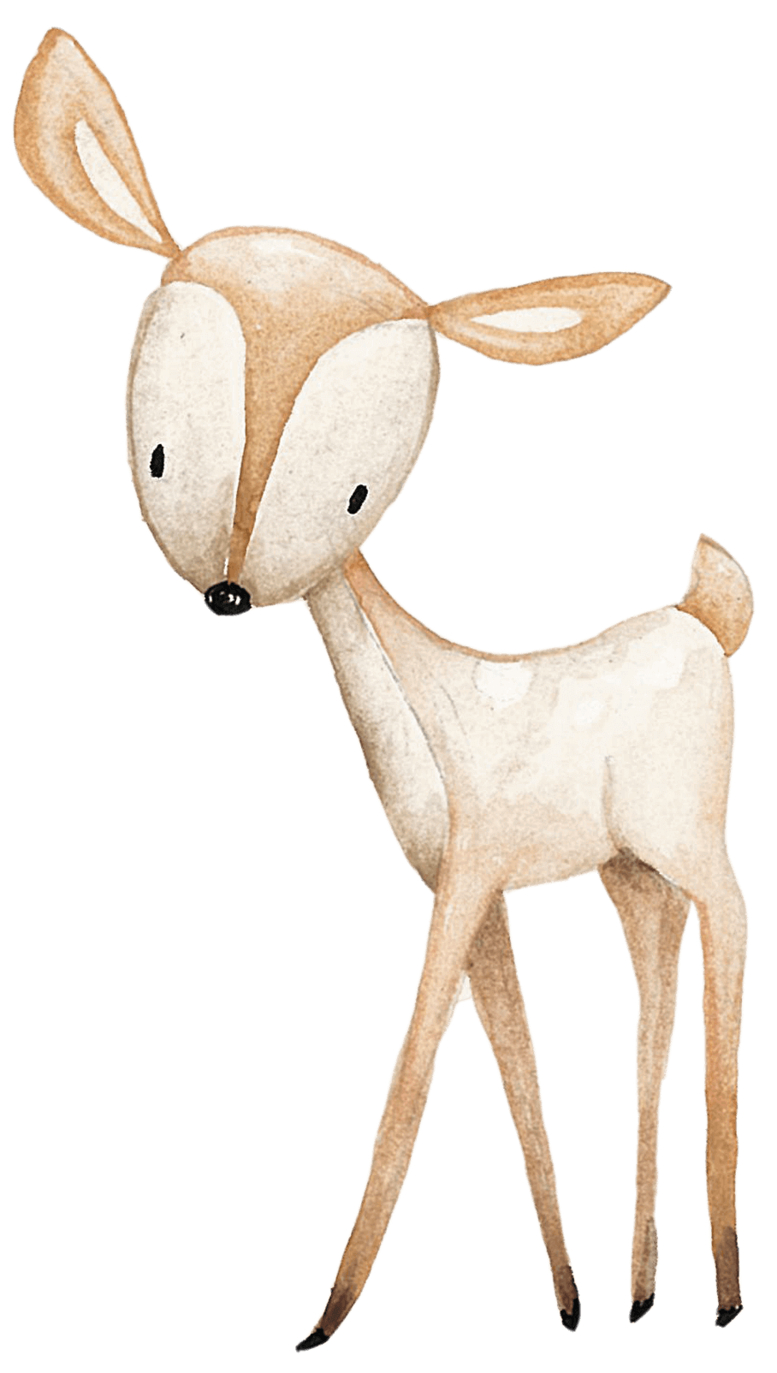
Đoạn 1: Đọc thầm đoạn 1 và trả lời câu hỏi?
1. Bà lão nghèo làm gì để sống?
-Bà làm lão nghèo làm nghề mò cua bắt ốc.
2. Con ốc bà bắt được có gì lạ?
- Con ốc rất xinh, vỏ nó biêng biếc xanh, không giống như ốc khác.
3. Bà lão đã làm gì khi bắt được con ốc?
-Thả vào chum.
4. Vì sao bà lão lại thả vào chum mà không bán?
-Vì bà thương ốc xanh.

Slide 9
Đoạn 2: Đọc thầm đoạn 2 và trả lời câu hỏi?
5. Từ khi có ốc, bà thấy trong nhà có gì lạ?
- Nhà cửa sạch sẽ, lợn được ăn no, cơm nước nấu tinh tươm, vườn rau sạch cỏ.

Slide 10
Đoạn 3: Đọc thầm đoạn 3 và trả lời câu hỏi?
6. Khi rình xem bà lão thấy gì?
- Thấy một nàng tiên bước ra từ trong chum nước.
7. Bà lão đã làm gì khi nhìn thấy cảnh tượng đó?
- Bà bí mật đập vỡ vỏ ốc xanh rồi ôm lấy nàng tiên.
8. Câu chuyện này kết thúc ra sao?
- Bà lão và nàng tiên sống hạnh phúc bên nhau và họ yêu thương nhau như hai mẹ con.

Slide 11







Theo em thế nào là kể chuyện bằng lời theo bài thơ?
Là dựa vào nội dung truyện thơ, kể thành câu chuyện bằng lời của mình, không đọc lại từng câu thơ.

Slide 12

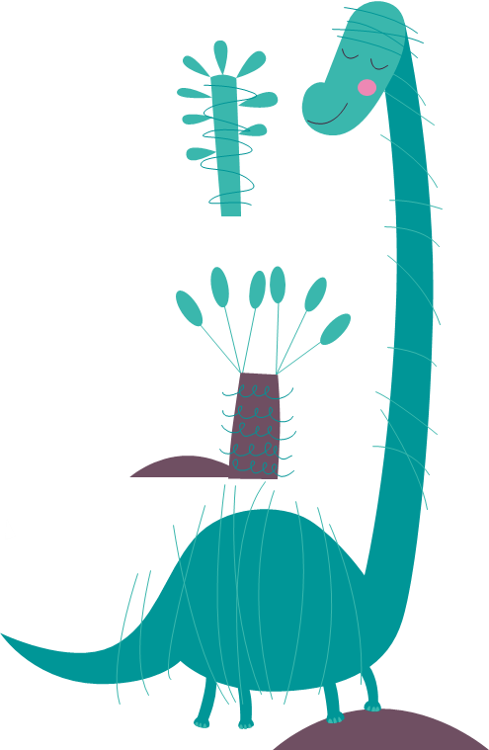
Kể chuyện

Slide 13
Gợi ý kể chuyện:
Ngày xưa, ở một làng nọ có một bà già sống độc thân nhà lại rất nghèo, suốt ngày bà phải ra đồng mò cua bắt ốc kiếm sống qua ngày. Một hôm tình cờ bà nhặt được một con ốc. Vỏ nó phủ một màu xanh biển trông rất lạ, rất xinh. Bà không nỡ bán mà đem thả vào một cái chum nước.
Lạ thay từ ngày đó trở đi, mỗi lần bà đi làm về đều thấy nhà cửa sạch sẽ, tươm tất, gọn gàng, vườn tược cây cối được vun xới, lợn gà ăn uống no say. Và một mâm cơm được sắp sẵn trên bàn. Bà quyết định tìm ra cho bằng được người đã lén giúp bà. Rồi một hôm, bà vẫn đi làm bình thường nhưng đến nửa ngày bà thấy một người con gái tuổi mới mười tám đôi mươi đẹp như tiên sa giáng trần từ trong chum nước bước ra, nhẹ nhàng đi vào nhà. Cô gái cầm chổi quét nhà, dọn dẹp nhà cửa, cho lợn gà ăn,… Lúc đó bà lặng lẽ đến bên chum nước, cầm vỏ ốc rồi lén đập vỡ ra thành từng mảnh. Nghe tiếng động, cô gái vội vàng đến bên chum nước để ẩn mình vỏ ốc, nhưng đá quá muộn. Bà lão nhìn người con gái xinh đẹp cất tiếng nói:
- Con gái ơi! Hãy ở lại với ta!
Từ đó nàng tiên Ốc trở thành người con yêu quý của bà lão. Hai mẹ con bà sống thật đầm ấm hạnh phúc.

Slide 14
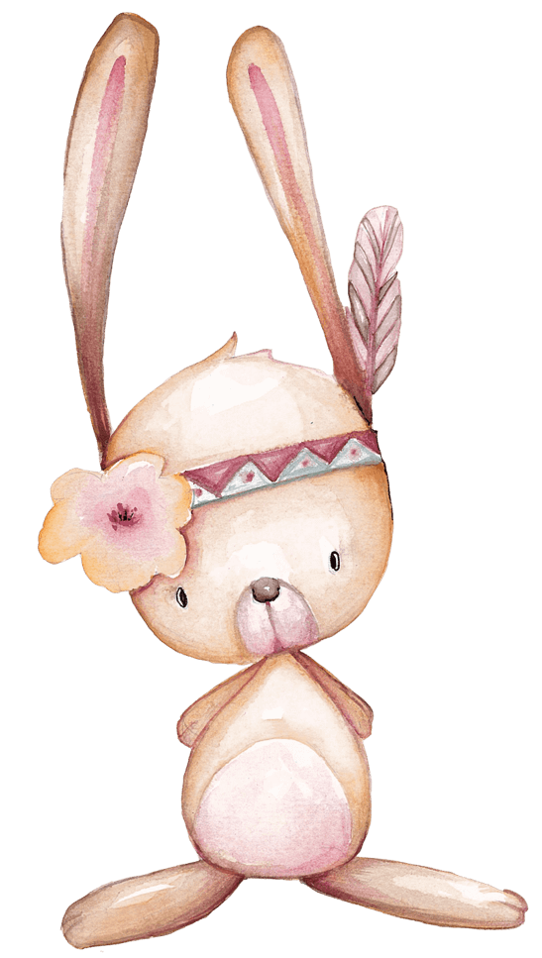
Câu chuyện giúp em hiểu điều gì?
Con người phải biết yêu thương nhau.
Ai sống nhân hậu, thương yêu mọi người sẽ có cuộc sống hạnh phúc.
Notes:
Nhóm KTUTS thiết kế

Slide 15
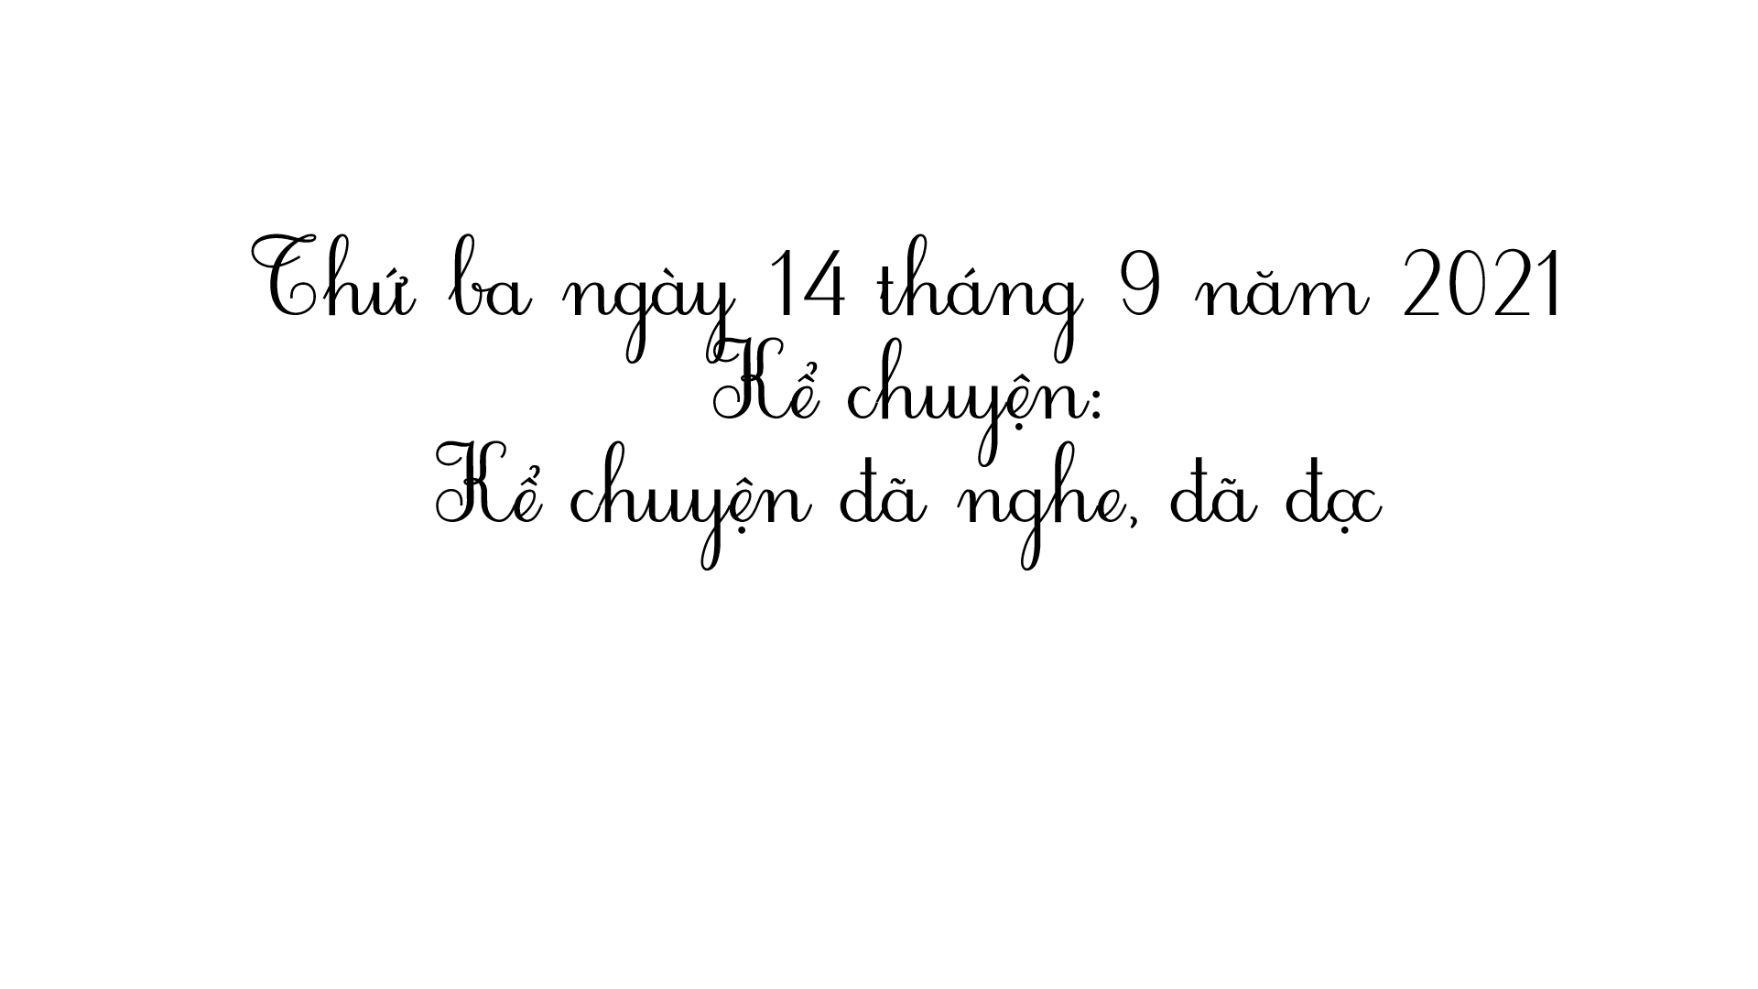
Ghi vở

Slide 16




Chúc con học tốt!
Notes:
Nhóm KTUTS thiết kế

